Slide 1
关系数据库的特性
数据库事务一致性需求
数据库的写实时性和读实时性需求
对复杂的SQL查询，特别是多表关联查询的需求

Slide 2
Why NoSQL?
High performance – 对数据库高并发读写的需求
Huge Storage – 对海量数据的高效率存储和访问的需求
High Scalability && High Availability- 对数据库的高可扩展性和高可用性的需求
查询语句简单，不需要join语句

Slide 3
NoSQL的五个优点
水平可扩展性
对大数据的支持
DBA们，再见～～ (see you later?)
经济实用，可方便的使用廉价机器进行水平扩展，彻底抛弃豪华昂贵的服务器
灵活的数据模型，没有关系型数据库所要求的严格的表结构

Slide 4
NoSQL的五个挑战
不够成熟
技术支持不够充分
缺乏商用数据库所支持的一些功能
方便的管理和运维
由于NoSQL技术正在发展中，导致此领域专家的缺乏
http://www.dbthink.com/?p=630

Slide 5
最后对选择NoSQL的思考
如果只是为了25％的性能提升，没必要用NoSQL
不同的应用场景会有不同的benchmark，在用之前最好自己测试一下
Are you a startup that needs to release a product as soon as possible and you are playing around with ideas? Both SQL and NoSQL can make an argument.（这段对创业公司的说法不怎么理解，欢迎大家在留言中补充）
当你的数据比较少时，各个产品的性能可能都差不多，在你数据量增大时，哪个产品更好呢？
请记住，每个产品都可能有问题，有bug，宕机等等，你是否已经对你选择的产品会出现的问题有充分的了解呢。是否已做好准备应对这些突发的问题呢？

Slide 6
NoSQL四大类
Key-value存储
列式数据库
文档型数据库
图结构数据库

Slide 7
key-value存储
Examples
Tokyo Cabinet/Tyrant, Redis, Voldemort, Oracle BDB
典型应用场景
内容缓存，主要用于处理大量数据的高访问负载，也用于一些日志系统等等。
数据模型
Key 指向 Value 的键值对，通常用hash table来实现
强项
查找速度快
弱项
数据无结构化，通常只被当作字符串或者二进制数据

Slide 8
列式数据库
Examples
Cassandra, HBase, Riak
典型应用场景
分布式的文件系统
数据模型
以列簇式存储，将同一列数据存在一起
强项
查找速度快，可扩展性强，更容易进行分布式扩展
弱项
功能相对局限

Slide 9
文档型数据库
Examples
CouchDB, MongoDb
典型应用场景
Web应用（与Key-Value类似，Value是结构化的，不同的是数据库能够了解Value的内容）
数据模型
Key-Value对应的键值对，Value为结构化数据
强项
数据结构要求不严格，表结构可变，不需要像关系型数据库一样需要预先定义表结构
弱项
查询性能不高，而且缺乏统一的查询语法。

Slide 10
图结构数据库
Examples
Neo4J, InfoGrid, Infinite Graph
典型应用场景
社交网络，推荐系统等。专注于构建关系图谱
数据模型
图结构
强项
利用图结构相关算法。比如最短路径寻址，N度关系查找等
弱项
很多时候需要对整个图做计算才能得出需要的信息，而且这种结构不太好做分布式的集群方案。

Slide 11
选择合适的NoSQL
数据结构特点。包括结构化、半结构化、字段是否可能变更、是否有大文本字段、数据字段是否可能变化。
写入特点。包括insert比例、update比例、是否经常更新数据的某一个小字段、原子更新需求。
查询特点。包括查询的条件、查询热点的范围。比如用户信息的查询，可能就是随机的，而新闻的查询就是按照时间，越新的越频繁。

Slide 12
NoSQL架构实践
以noSQL为辅
以NoSQL为主
以NoSQL为缓存

Slide 13
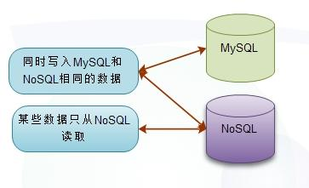
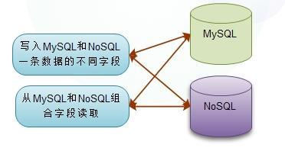
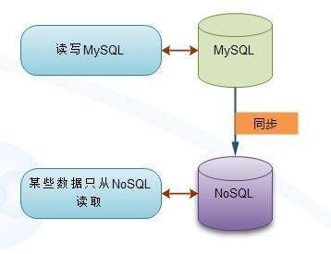
以noSQL为辅
NoSQL作为镜像
代码完成模式, 同步模式
MySQL和NoSQL组合

Slide 14
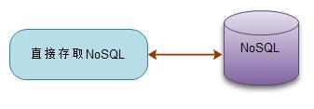
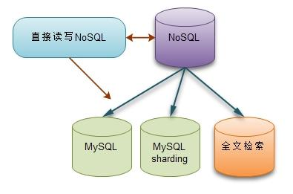
以NoSQL为主
只使用NoSQL作为数据存储。
以NoSQL为数据源的架构

Slide 15
以NoSQL为缓存
但是基于内存的Memcached缓存的总数据大小受限于内存的大小。
Redis的一个key的可以存储多种数据结构Strings、Hashes、Lists、Sets、Sorted sets。Redis不但功能强大，而且它的性能完全超越大名鼎鼎的Memcached。Redis支持List、hashes等多种数据结构的功能，提供了更加易于使用的api和操作性能，比如对缓存的list数据的修改。
虽然基于内存的缓存服务器具有高性能，低延迟的特点，但是内存成本高、内存数据易失却不容忽视

Slide 16
Redis的优点
性能极高 – Redis能支持超过 100K+ 每秒的读写频率。
丰富的数据类型 – Redis支持二进制案例的 Strings, Lists, Hashes, Sets 及 Ordered Sets 数据类型操作。
原子 – Redis的所有操作都是原子性的，同时Redis还支持对几个操作全并后的原子性执行。
丰富的特性 – Redis还支持 publish/subscribe, 通知, key 过期等等特性。

Slide 17
MongoDB的特性
简单的查询语句，没有Join操作
文档型存储，其数据是用二进制的Json格式Bson存储的。其数据就像Ruby的hashes，或者Python的字典，或者PHP的数组
Sharding，MongoDB提供auto-sharding实现数据的扩展性
GridFS，MongoDB的提供的文件存储API
数组索引，你可以对文档中的某个数组属性建立索引
MapReduce，可以用于进行复杂的统计和并行计算
高性能，通过使用mmap和定时fsync的方法，避免了频繁IO，使其性能更高

Slide 18
MongoDB的优点
高性能，速度非常快（如果你的内存足够的话）
没有固定的表结构，不用为了修改表结构而进行数据迁移
查询语言简单，容易上手
使用Sharding实现水平扩展
部署方便

Slide 19
使用MongoDB，你得记住以下几点：
MongoDB 假设你有大磁盘空间
MongoDB 假设你的内存也足够大于放下你的热数据
MongoDB 假设你是部署在64位系统上的（32位有2G的限制，试用还可以）
MongoDB 假设你的系统是little-endian的
MongoDB 假设你有多台机器（并不专注于单机可靠性）
MongoDB 假设你希望用安全换性能，同时允许你用性能换安全

Slide 20
MongoDB在下面领域不太擅长
不太稳定，特别是auto-sharding目前还有很多问题
不支持SQL，这意味着你很多通过SQL接口的工具不再适用
持久化，MongoDB单机可靠性不太好，宕机可能丢失一段时间的数据
相关文档比较少，新功能都有这个问题
相关人才比较难找，这也是新功能的问题之一

Slide 21
MongoDB优势
快速！（当然，这和具体的应用方式有关，通常来说，它比一般的关系型数据库快5位左右。）
很高的可扩展性 – 轻轻松松就可实现PB级的存储（但是可能我们并不需要PB级的存储，10TB可能就够了）
他有一个很好的 replication 模式 (replica sets)
有很完善的Java API
他的存储格式是Json的，这对Java来说非常好处理，对javascirpt亦然。
运维起来非常方便，你不用专门为它安排一个管理员。
它有一个非常活跃的社区（我提出的一个bug在20分钟内就能得到修复。多谢Elliot）
他的版本控制非常清楚。
MongoDB 背后的公司（10gen）已经准备好了明天在 MongoDB 上面的投入的资金了。

Slide 22
MongoDB缺点
应用经验缺乏，我们都没有相关NoSQL 产品的使用经验。
项目相对来说还比较新。
和以往的存储相比，数据的关系性操作不再存在。

Slide 23
HandlerSocket
HandlerSocket是日本人akira higuchi 写的一个MySql的插件。通过这个插件，你可以直接跟MySQL后端的存储引擎做key-value式的交互，省去了MySQL上层的SQL解释、打开关闭表、创建查询计划等CPU开销。按照作者给出的数据可以在数据全部在内存的情况下可以达到75W的QPS查询。
适用场景：
Innodb引擎、按主键、unique key或索引搜索（也就是说它的SQL的where条件必须是这些）；
支持limit 语句、IN、INSERT/UPDATE/DELETE。
没有主键、unique key或索引搜索不行！
表必须是Innodb引擎
总结：
共同点：并发越高，性能越好
hs系统占用和执行时间都少于MySQL 性能约好50%~60%
测试结果确实比较明显，HandlerSocket可以在高并发、简单表操作的环境下替代MySQL。

Slide 24
NewSQL
NuoDB
ScaleDB
NimbusDB
VoltDB

